Slide 1
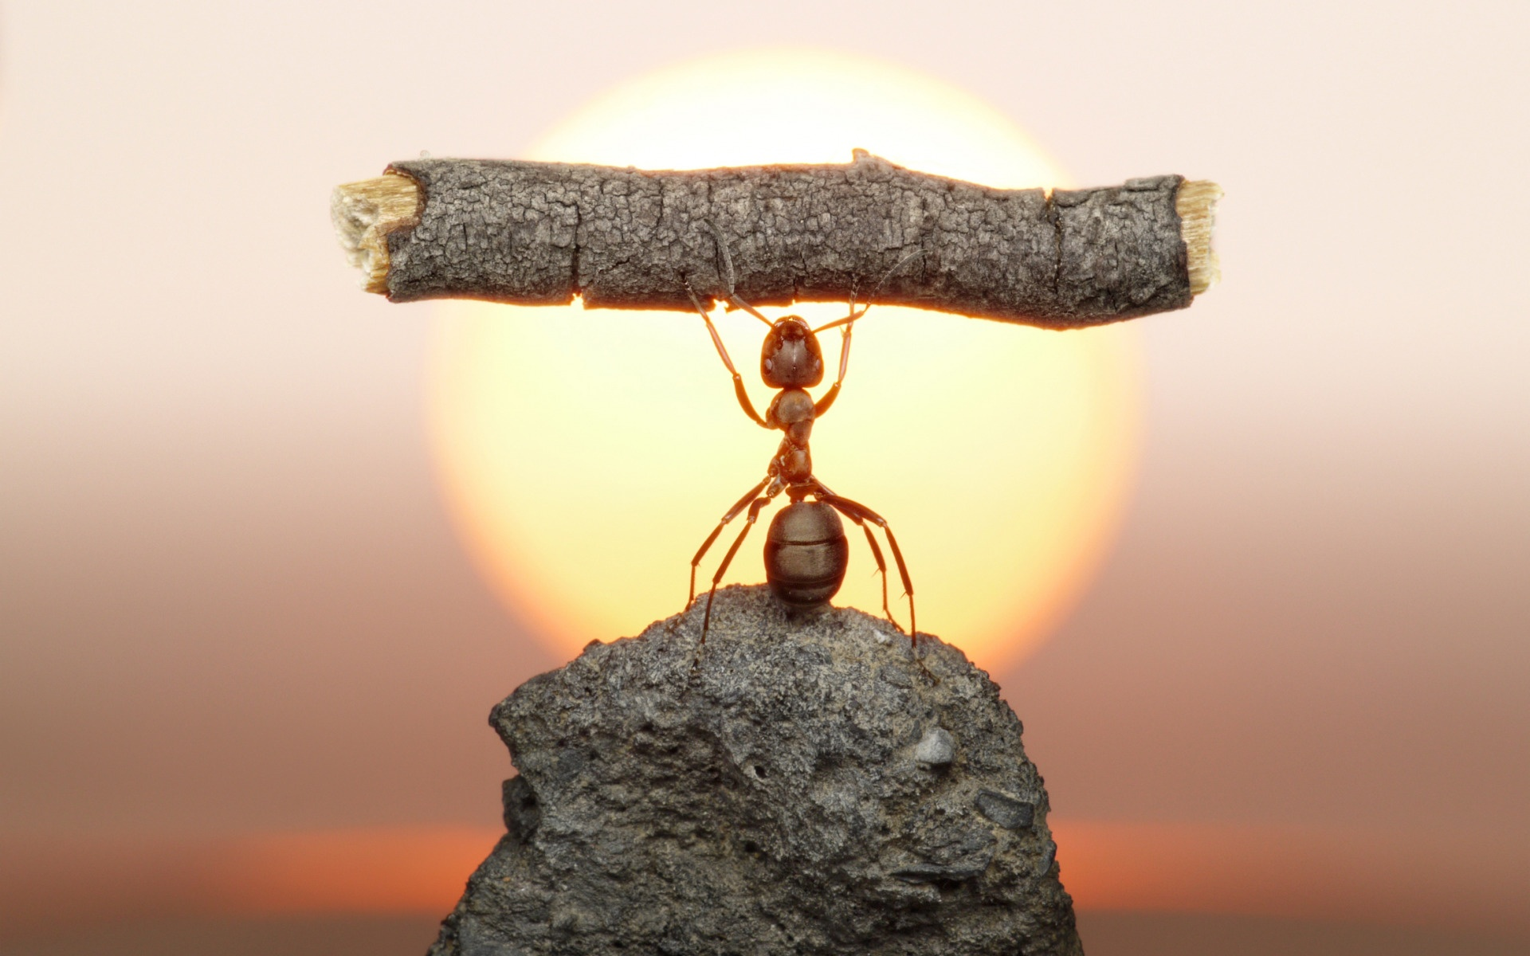
УСЕРДИЕ –
СЛУЖЕНИЕ ОТ СЕРДЦА

Slide 2

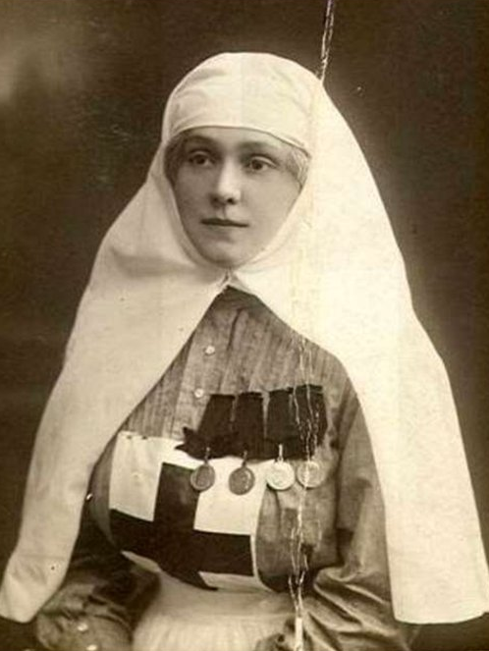

Михайлова Дарья Лаврентьевна
первая в мире военная
сестра милосердия
Даша
«Севастопольская»

Slide 3
НАСКОЛЬКО ПОЛЕЗНО УСЕРДИЕ И ПОМОГАЕТ ЛИ ОНО В СЛУЖЕНИИ?
«1. И сказал Господь Моисею, говоря:
2. скажи сынам Израилевым, чтобы они сделали Мне приношения; от всякого человека, у которого будет усердие, принимайте приношения Мне.»
Исход 25:1,2

Slide 4
«4. И сказал Моисей всему обществу сынов Израилевых: вот что заповедал Господь: 5. сделайте от себя приношения Господу: каждый по усердию пусть принесет приношение Господу, золото, серебро, медь, 6. шерсть голубого, пурпурового и червленого цвета, и виссон, и козью шерсть,
7. кожи бараньи красные, и кожи синие, и дерево ситтим, 8. и елей для светильника, и ароматы для елея помазания и для благовонных курений, 9. камень оникс и камни вставные для ефода и наперсника.»
Исход 35:4-9

Slide 5
«21. И приходили все, которых влекло к тому сердце, и все, которых располагал дух, и приносили приношения Господу для устроения скинии собрания и для всех потребностей ее и для священных одежд; 22. и приходили мужья с женами, и все по расположению сердца приносили кольца, серьги, перстни и привески, всякие золотые вещи, каждый, кто только хотел приносить золото Господу; 23. и каждый, у кого была шерсть голубого, пурпурового и червленого цвета, виссон и козья шерсть, кожи бараньи красные и кожи синие, приносил их; 24. и каждый, кто жертвовал серебро или медь, приносил сие в дар Господу; и каждый, у кого было дерево ситтим, приносил сие на всякую потребность для скинии;» …

Slide 6
«25. и все женщины, мудрые сердцем, пряли своими руками и приносили пряжу голубого, пурпурового и червленого цвета и виссон; 26. и все женщины, которых влекло сердце, умевшие прясть, пряли козью шерсть;
27. князья же приносили камень оникс и камни вставные для ефода и наперсника, 28. также и благовония, и елей для светильника и для составления елея помазания и для благовонных курений; 29. и все мужья и жены из сынов Израилевых, которых влекло сердце принести на всякое дело, какое Господь через Моисея повелел сделать, приносили добровольный дар Господу.»
Исход 35:21-29

Slide 7
«1. И сказал Господь Моисею, говоря: 2. скажи сынам Израилевым, чтобы они сделали Мне приношения; от всякого человека, у которого будет усердие, принимайте приношения Мне.»
Исход 25:1,2

Slide 8
«… и все мужья и жены из сынов Израилевых, которых влекло сердце принести на всякое дело, какое Господь через Моисея повелел сделать, приносили добровольный дар Господу.»
Исход 35:29

Slide 9

ЧТО ТАКОЕ УСЕРДИЕ?
- это старанье к делу, рвение, ревность;
доброжелательство
и заботливость;
добросовестное
исполненье,
сильное прилежанье.
толковый словарь
Владимира Ивановича Даля

Slide 10
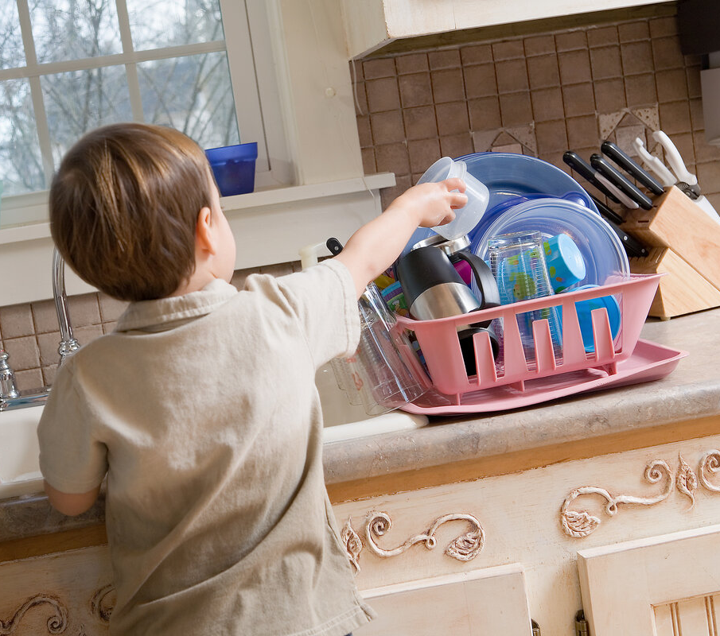
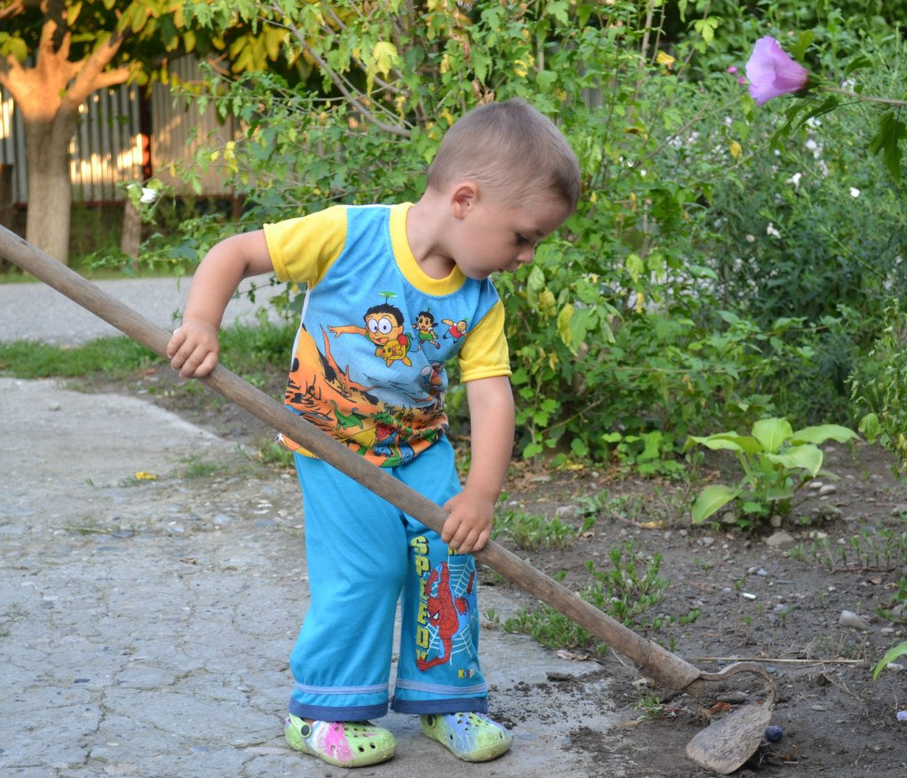
ОСНОВНЫЕ ЧЕРТЫ УСЕРДИЯ:
1. БЕЗ СЕРДЦА НЕТ УСЕРДИЯ!

Slide 11
«…если вы усердно будете слушаться гласа Господа Бога вашего»
Захария 6:15
«…они приняли слово со всем усердием, ежедневно разбирая Писания, точно ли это так»
Деяния 17:11

Slide 12
«20. Вот что сделал Езекия во всей Иудее, — и он делал доброе, и справедливое, и истинное пред лицом Господа, Бога своего.
21. И во всем, что он предпринимал на служение дому Божию и для соблюдения закона и заповедей, помышляя о Боге своем, он действовал от всего сердца своего и имел успех.»
2 Паралипоменон 31:20,21

Slide 13
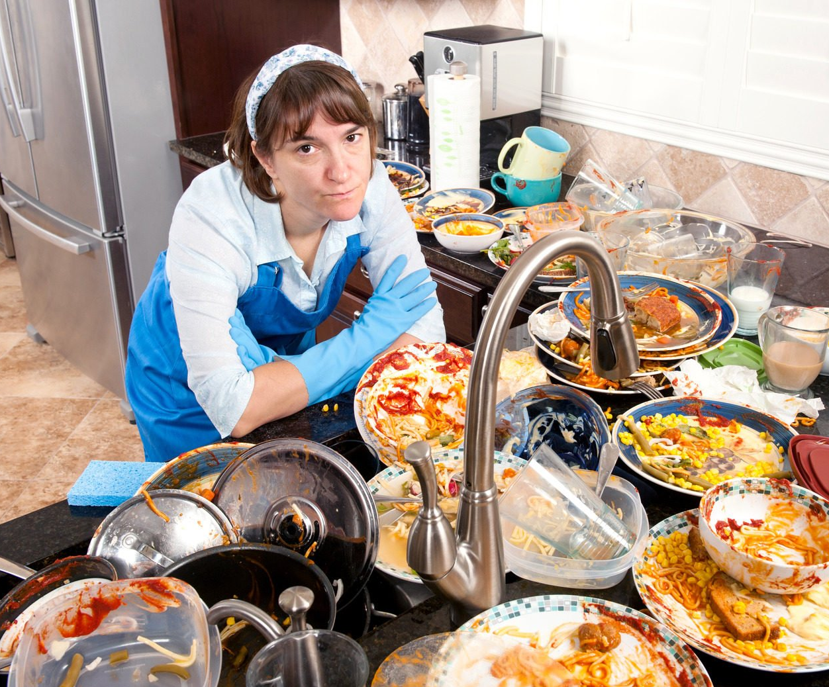
ОСНОВНЫЕ ЧЕРТЫ УСЕРДИЯ:
1. Без сердца нет усердия!
2. УСЕРДИЕ – ЭТО РЕВНОСТЬ И СТАРАТЕЛЬНОСТЬ!

Slide 14
«10. Ибо не неправеден Бог, чтобы забыл дело ваше и труд любви, которую вы оказали во имя Его, послужив и служа святым. 11. Желаем же, чтобы каждый из вас, для совершенной уверенности в надежде, оказывал такую же ревность до конца, 12. дабы вы не обленились, но подражали тем, которые верою и долготерпением наследуют обетования.»
Евреям 6:10-12

Slide 15
«Тогда ты будешь благоуспешен, если будешь стараться исполнять уставы и законы, которые заповедал Господь Моисею для Израиля. Будь тверд и мужествен, не бойся и не унывай.»
1 Паралипоменон 22:13

Slide 16
«17. И сказал Господь Моисею, говоря: 18. объяви Аарону, и сынам его, и всем сынам Израилевым и скажи им: если кто из дома Израилева, или из пришельцев, поселившихся между Израильтянами, по обету ли какому, или по усердию приносит жертву свою, которую приносят Господу во всесожжение, 19. то, чтобы сим приобрести благоволение от Бога, жертва должна быть без порока, мужеского пола, из крупного скота, из овец и из коз; 20. никакого животного, на котором есть порок, не приносите, ибо это не приобретет вам благоволения. 21. И если кто приносит мирную жертву Господу, исполняя обет, или по усердию, из крупного скота или из мелкого, то жертва должна быть без порока, чтоб быть угодною Богу: никакого порока не должно быть на ней; 22. животного слепого, или поврежденного, или уродливого, или больного, или коростового, или паршивого, таких не приносите Господу и в жертву не давайте их на жертвенник Господень; 23. тельца и агнца с членами, несоразмерно длинными или короткими, в жертву усердия принести можешь; а если по обету, то это не угодно будет Богу…»
Левит 22:17-23

Slide 17
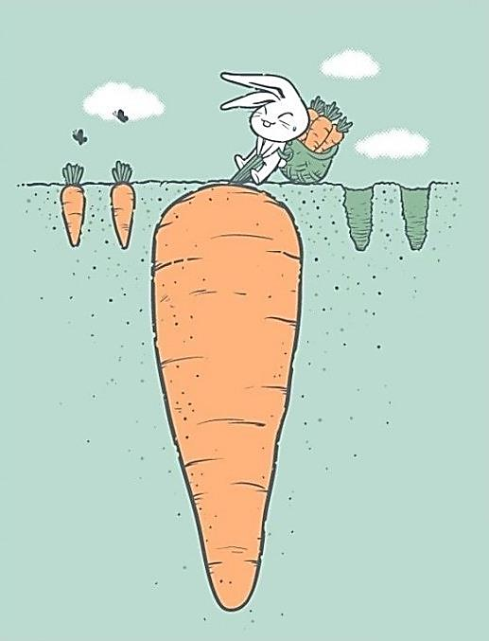
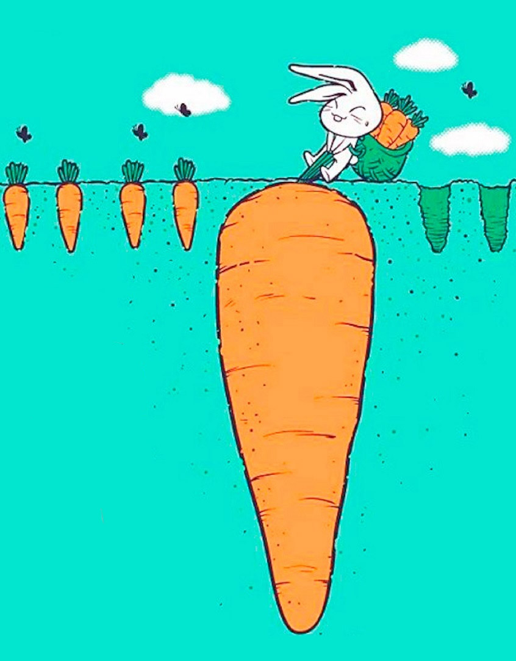
«Ибо если есть усердие, то оно принимается смотря по тому, кто что имеет, а не по тому, чего не имеет.»
2 Коринфянам 8:12

Slide 18
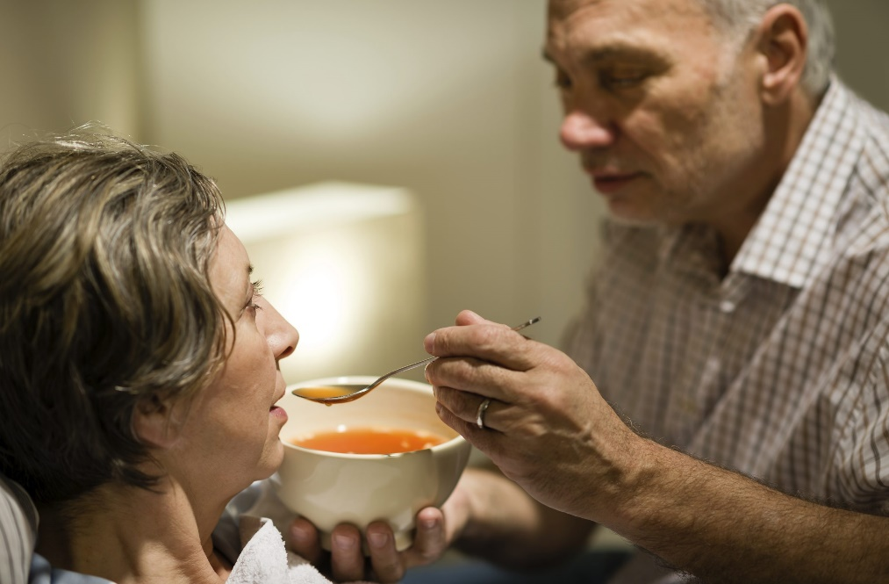
ОСНОВНЫЕ ЧЕРТЫ УСЕРДИЯ:
Без сердца нет усердия!
Усердие – это ревность и старательность
3. УСЕРДИЕ – ЭТО ЗАБОТЛИВОСТЬ

Slide 19
«19. Надеюсь же в Господе Иисусе вскоре послать к вам Тимофея, дабы и я, узнав о ваших обстоятельствах, утешился духом. 20. Ибо я не имею никого равно усердного, кто бы столь искренно заботился о вас, 21. потому что все ищут своего, а не того, что угодно Иисусу Христу.»
Филиппийцам 2:19-21

Slide 20
«9. Вдовица должна быть избираема не менее как шестидесятилетняя, бывшая женою одного мужа, 10. известная по добрым делам, если она воспитала детей, принимала странников, умывала ноги святым, помогала бедствующим и была усердна ко всякому доброму делу.»
1 Тимофею 5:9,10

Slide 21
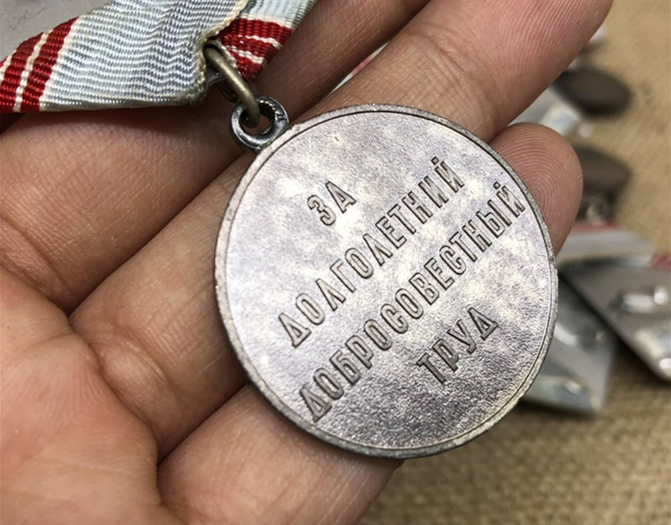
ОСНОВНЫЕ ЧЕРТЫ УСЕРДИЯ:
Без сердца нет усердия!
Усердие – это ревность и старательность
Усердие – это заботливость
4. УСЕРДИЕ – ЭТО ДОБРОСОВЕСТНОЕ ИСПОЛНЕНИЕ

Slide 22
«23. И всё, что делаете, делайте от души, как для Господа, а не для человеков,
24. зная, что в воздаяние от Господа получите наследие, ибо вы служите Господу Христу.»
Колоссянам 3:23,24
«Проклят, кто дело Господне делает небрежно…»
Иеремия 48:10

Slide 23
«И сказал Господь Аарону: ты и сыны твои и дом отца твоего с тобою понесете на себе грех за небрежность во святилище; и ты и сыны твои с тобою понесете на себе грех за неисправность в священстве вашем.»
Числа 18:1

Slide 24
СЛУЖЕНИЕ БОЖЬИМ ИСТИНАМ
ИЗУЧЕНИЕ ИСТИНЫ | ИСПОЛНЕНИЕ ИСТИНЫ
1. Читаем Библию | 8. В повседневной жизни (семья, работа)
2. Слушаем проповеди | 9. В церкви
3. Разбираем Писание
4. Читаем толкования | ПЕРЕДАЧА ИСТИНЫ
5. Участвуем в прославлении | 10. Свидетельство о Боге
6. Участвуем в молитвах | 11. Свидетельство о том, что делает Бог в вашей жизни
7. Получаем информацию из видео, аудио (Интернет, радио, книги)
СЛУЖЕНИЕ ЗАЩИТЫ
СПЕЦИАЛЬНЫЕ МОЛИТВЫ | ХОДАТАЙСТВЕННЫЕ МОЛИТВЫ
12. О спасении | 19. Обо всех людях
13. О покаянии | 20. О братьях и сестрах
14. За исцеление | 21. О начальствующих
15. От опасностей | 22. О врагах
16. О благословении | 23. О служителях
17. Благодарственные | 24. О семье (муж, жена, дети, родные и близкие)
18. На Богослужениях
25. СЛУЖЕНИЕ СВЯТЫНЕ

Slide 25


Сайт церкви: https://chh.by
Мы ВКонтакте: www.vk.com/sl_church
Мы в Facebook:
www.facebook.com/groups/slehbchurch
Мы в Youtube: www.youtube.com/@slehbchurch
Мы в Телеграмм: t.me/koa_bible
Присоединяйтесь к нам в социальных сетях и приглашайте своих друзей!

Slide 26
СЛУЖЕНИЕ БОЖЬИМ ИСТИНАМ
ИЗУЧЕНИЕ ИСТИНЫ | ИСПОЛНЕНИЕ ИСТИНЫ
1. Читаем Библию | 8. В повседневной жизни (семья, работа)
2. Слушаем проповеди | 9. В церкви
3. Разбираем Писание
4. Читаем толкования | ПЕРЕДАЧА ИСТИНЫ
5. Участвуем в прославлении | 10. Свидетельство о Боге
6. Участвуем в молитвах | 11. Свидетельство о том, что делает Бог в вашей жизни
7. Получаем информацию из видео, аудио (Интернет, радио, книги)
СЛУЖЕНИЕ ЗАЩИТЫ
СПЕЦИАЛЬНЫЕ МОЛИТВЫ | ХОДАТАЙСТВЕННЫЕ МОЛИТВЫ
12. О спасении | 19. Обо всех людях
13. О покаянии | 20. О братьях и сестрах
14. За исцеление | 21. О начальствующих
15. От опасностей | 22. О врагах
16. О благословении | 23. О служителях
17. Благодарственные | 24. О семье (муж, жена, дети, родные и близкие)
18. На Богослужениях
25. СЛУЖЕНИЕ СВЯТЫНЕ

Slide 27

«НИ СМЕКАЛКА, НИ СИЛА,
НИ БОГАТСТВО НЕ ПОМОЖЕТ ТОМУ,
У КОГО НЕТ УСЕРДИЯ.
ТАКОЙ ЧЕЛОВЕК ПОДОБЕН ЛОДОЧНИКУ, У КОТОРОГО В ЛОДКЕ ЕСТЬ ВСЕ, КРОМЕ ВЕСЕЛ»

